Slide 1
Biologiyanın Rəqəmsal Transformasiyası və Yeni Erası: Süni İntellekt, Maşın və Dərin Öyrənmənin Elmdə İnqilabı
Lalə Ibadullayeva
AR ETN IMBB Hesablama Struktur Biologiyası beynəlxalq laboratoriyasının proqramlaşdırıcı - mühəndisi

Slide 2


Verilənlər bazalari

Slide 3

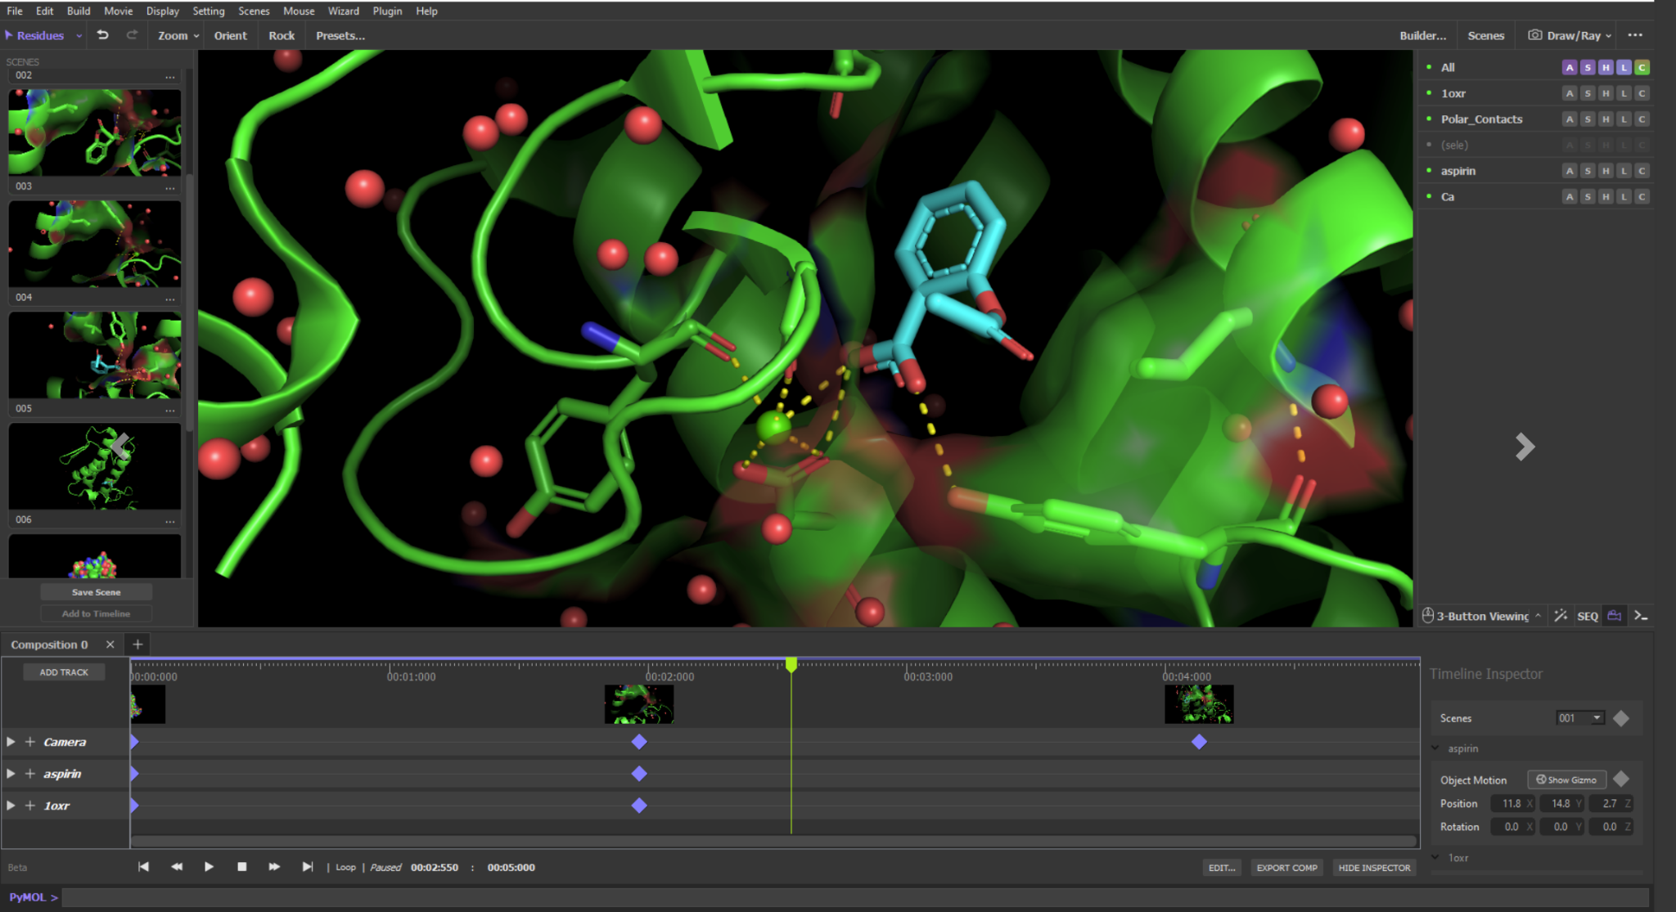
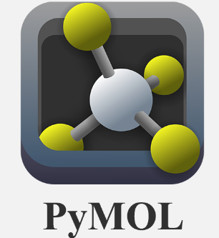


Vizuallaşdırma vasitələri

Slide 4
Niyə Python açıq mənbə kitabxanalarından istifadə edirik? (EDA)
Biopython DNT, RNT və zülal ardıcıllıqlarını analiz edir.
RDKit ligandlar üçün kimya informatikası hesablamaları və vizuallaşdırmalar təklif edir.
PySCF kvant kimyası hesablamalarını yerinə yetirir.
NumPy və Pandas sürətli hesablamalar və məlumatların idarə olunmasını təmin edir.
Matplotlib və Plotly məlumatların vizuallaşdırılmasını yaradır.
Gemmi zülal strukturlarının analizinə kömək edir.
3D PyMOL zülal strukturlarını 3D formatında araşdırmağa imkan verir.

Slide 5
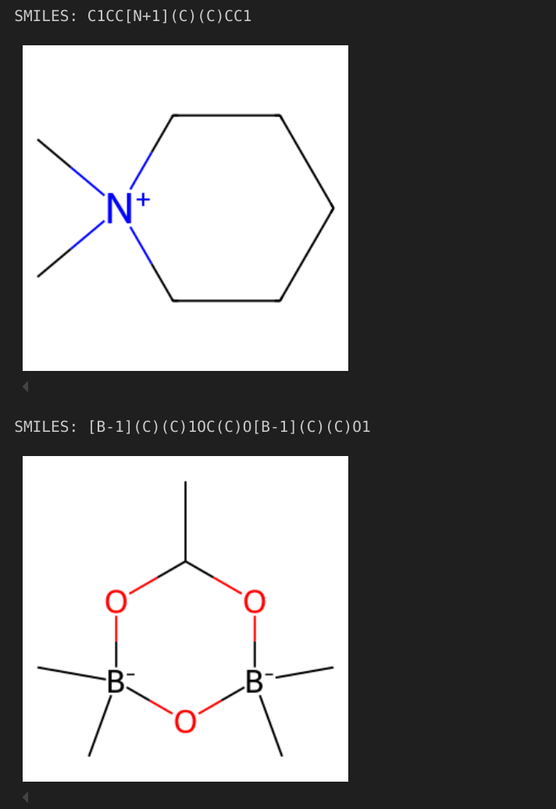
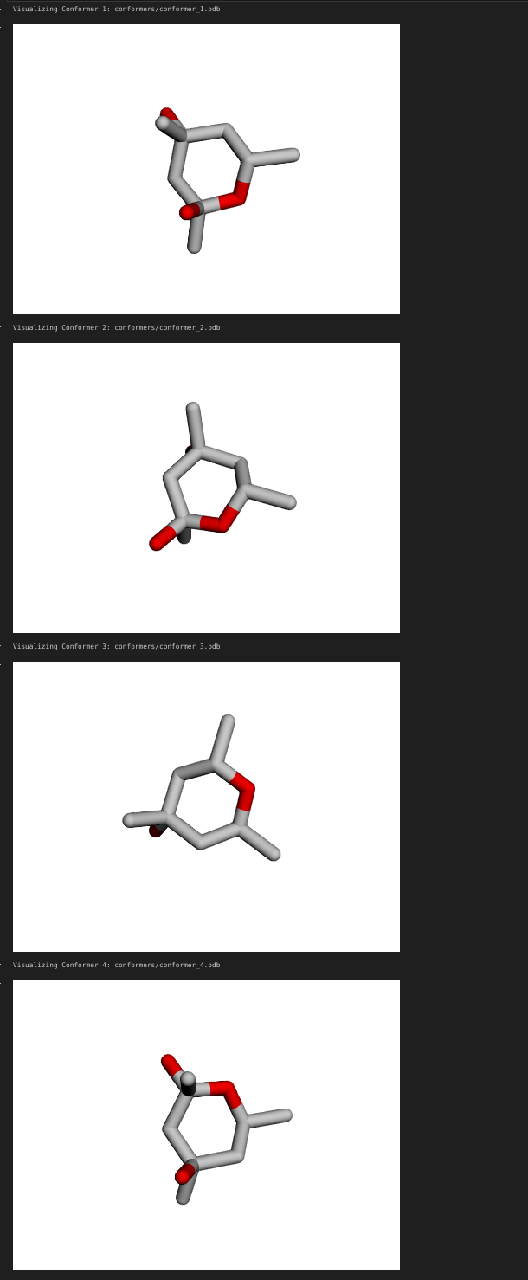
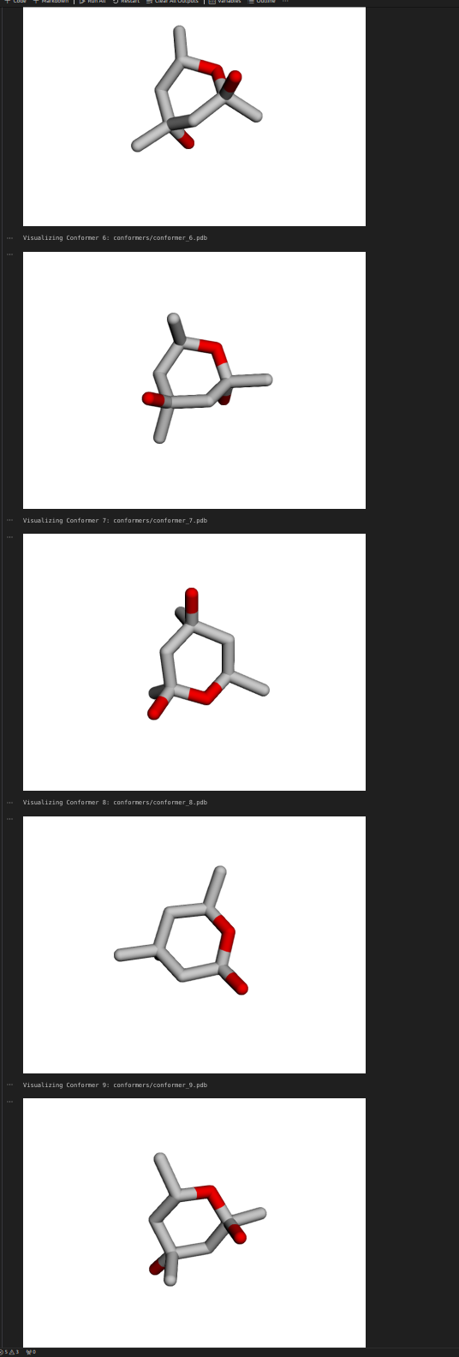
SMILES Formatında Molekulyar Struktur Generasiyası və Vizualizasiya
Verilmiş SMILES formatından istifadə edilərək RDKit aləti ilə molekulyar strukturların yaradılması :
Molekullara uyğun olaraq fərqli kimyəvi komponentlərin təsviri və təhlili.
SMILES formatının molekulyar modellər üçün əhəmiyyəti.
Bu şəkillər SMILES formatının molekulyar strukturları necə təsvir etdiyini və bu təsvirlərin kimyəvi komponentləri əks etdirdiyini göstərir : Molekul 1: "C1CCN+1(C)CC1" SMILES və Molekul 2: "B-1(C)1OC(C)OB-1(C)O1" SMILES formatında təqdim edilmişdir.
Hər bir konformer fərqli burulma bucaqlarına malikdir. Enerji sabitliyi və molekulyar proseslərdə bu fərqlərin təsirləri analiz edilmişdir.

Slide 6
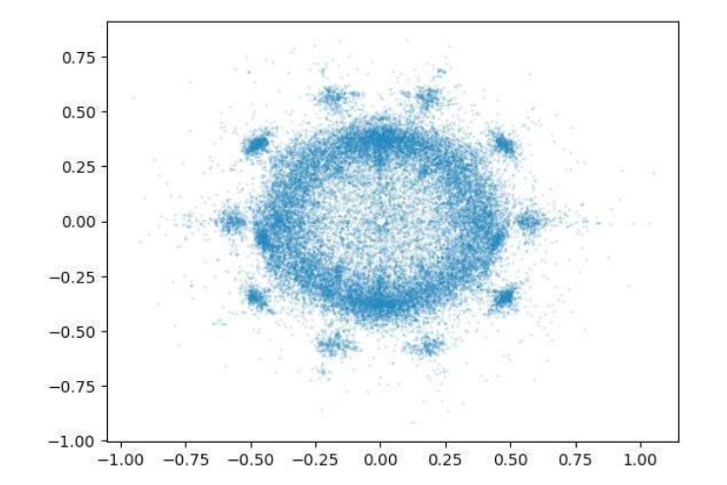
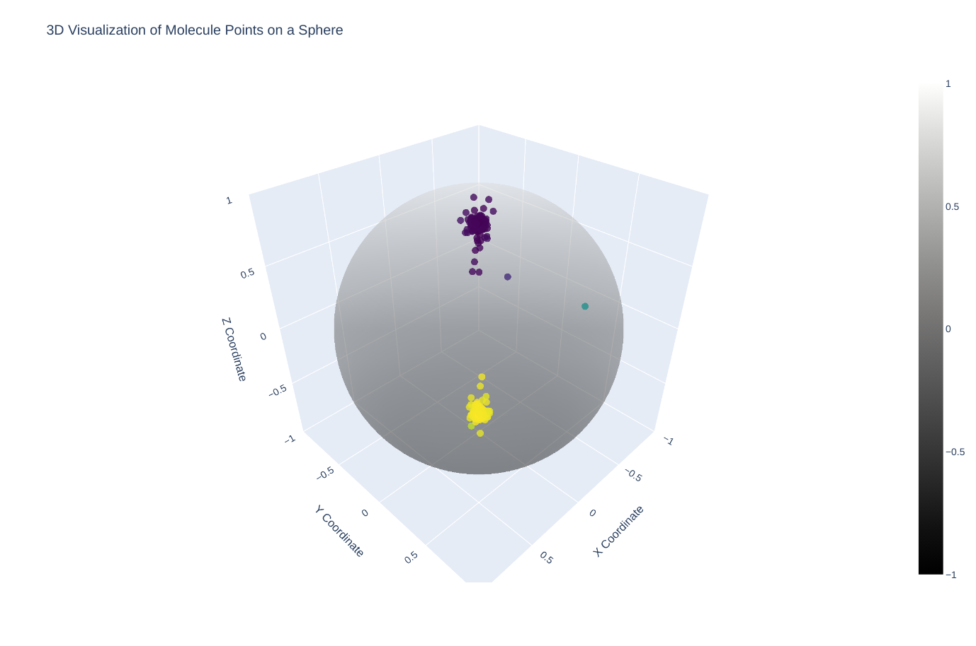
Verilənlərin Statistik Təsviri: Konformasiya Analizi: 5 və 6 Üzvlü Halqaların 3D Təsviri
Qrafik, molekullardakı fərqli konformasiyaların məkan paylanmasını göstərir.
Analizlərdə müşahidə olunan dairə və sfera strukturu:
Enerji sabitliyində oxşar konformasiyaların paylanması.
6 üzvlü halqalarda konformasiyaların daha geniş bir dairəvi paylanma nümayiş etdirdiyini göstərir.
Hər nöqtə müəyyən bir konformasiya vəziyyətini təmsil edir.
Molekulyar konformasiya analizi nəticəsində alınmış məlumatları təsvir edir. Dairəvi paylanma müəyyən edilmiş burulma bucaqlarının və konformasiya siniflərinin mövcud olduğunu göstərir. Hər bir nöqtə molekulun müəyyən bir konformasiya vəziyyətinə uyğundur. (5 üzvlü halqalar)
6 üzvlü halqalar üçün konformasiya paylanmasının 3D təsvirini təqdim edir. Fərqli rənglər, molekulyar sabitliyi və potensial enerjidəki fərqləri göstərir. Molekulların konformasiya müxtəlifliyini göstərmək üçün istifadə edilmişdir.

Slide 7
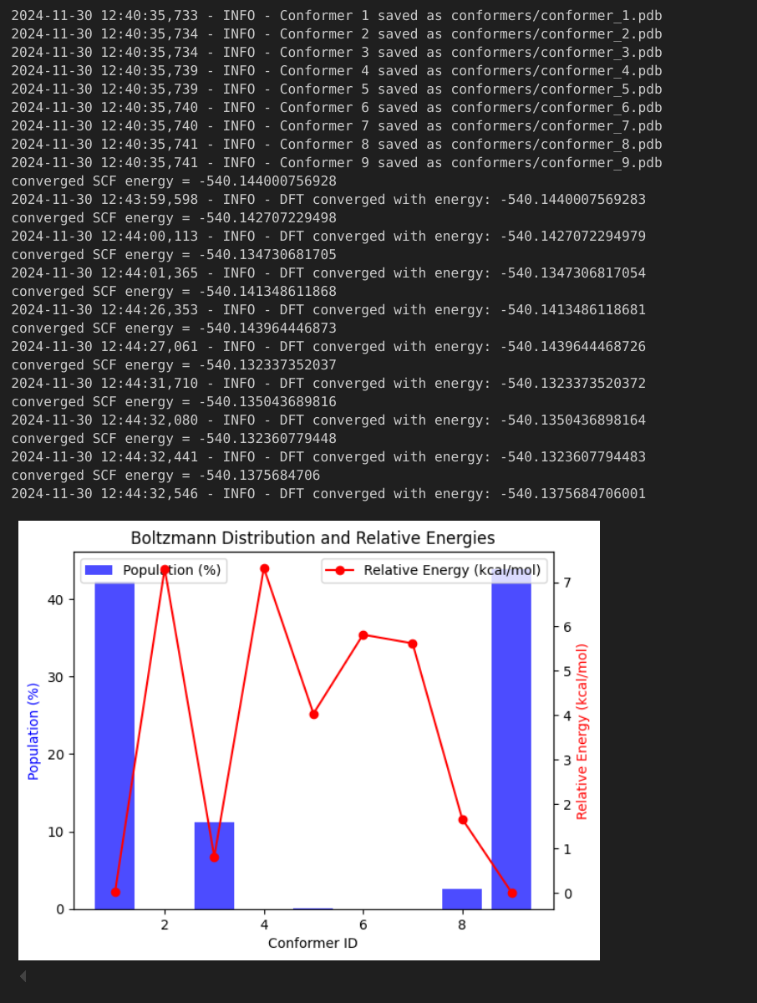


Boltzmann Paylanması və Enerji Analizi
Dominant konformerlərin ehtimal hesablaması Boltzmann faktoruna əsaslanır. Boltzmann ehtimalları ilə dominant konformer(lər) təyin edilir.
Temperaturdan asılı enerji sabitliyinin təsiri izah olunur.
E_rel: Enerji fərqlərini (nisbi enerji) hesablamaq üçün istifadə olunan formula aiddir. Enerji fərqləri (E_rel) molekulyar stabilliyi təsvir edir.
P_i: Boltzmann ehtimallarını hesablamaq üçün istifadə edilən formul.Boltzmann ehtimalları (P_i) dominant konformerlərin təyinində istifadə olunur
RT: Temperaturun sistemə təsirini ifadə edir.RT temperatur və Boltzmann paylanması arasında əlaqəni təsvir edir.
Boltzmann paylanmasi və enerji fərqləri qrafikində konformer ID-ləri üzrə enerji analizlərinin nəticələri təsvir olunmuşdur. Mavi sütunlar paylanma faizlərini, qırmızı xətt isə nisbi enerjiləri göstərir.

Slide 8
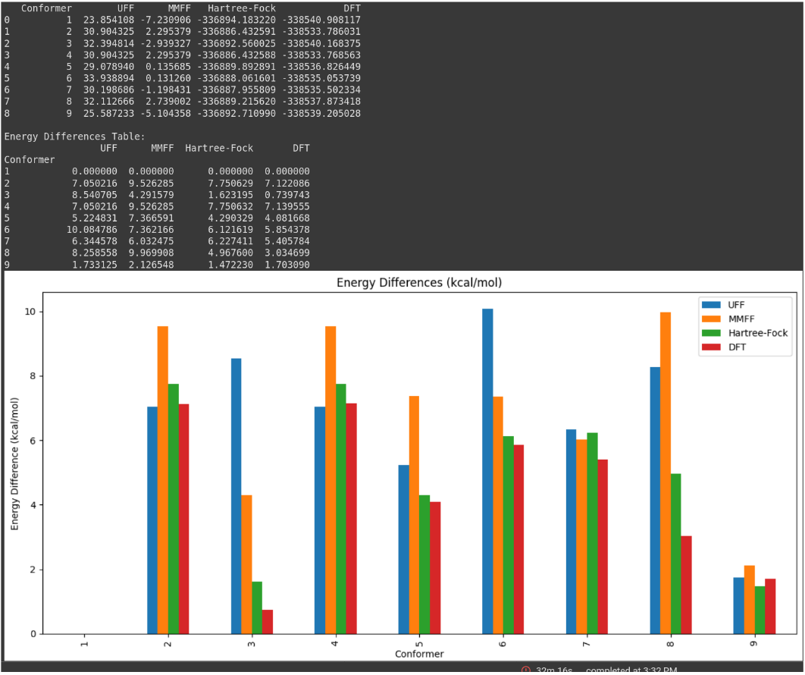
Enerji Hesablamaları və Metodların Müqayisəsi
"Qrafikdə 9 konformer üçün müxtəlif metodların enerji fərqləri əks olunmuşdur."
UFF və MMFF: Sürətli nəticələr təqdim edir, lakin dəqiqliyi Hartree-Fock və DFT ilə müqayisədə daha aşağıdır.
Hartree-Fock və DFT: Daha dəqiq nəticələr verir, lakin hesablama resurslarına daha çox tələbat qoyur.

Slide 9
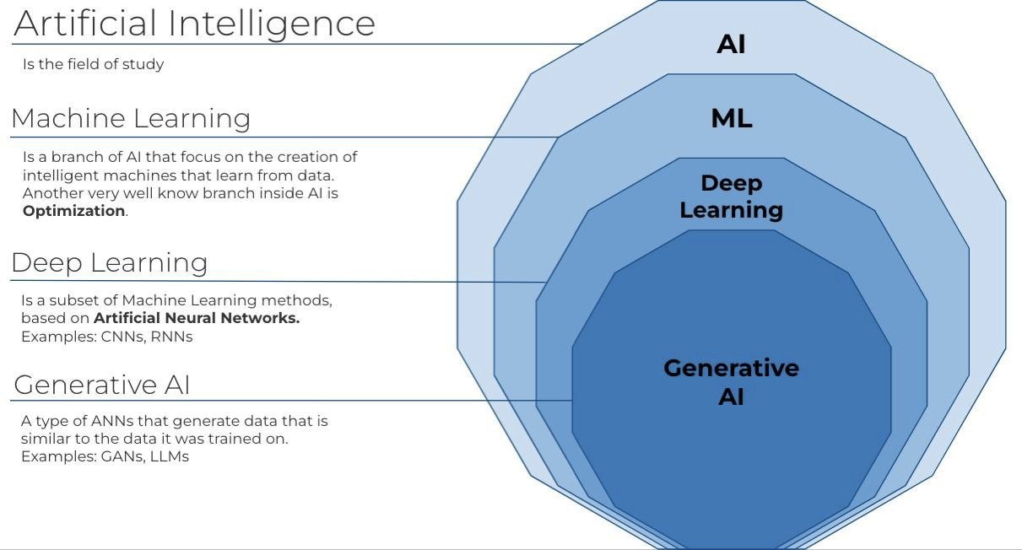

Slide 10
SI müxtəlif modelləri ilə biologiya
Convolutional Neural Networks (CNNs) vasitəsilə görüntü analizi, mikroskopiya məlumatlarının və hüceyrə morfologiyasının tədqiqi aparmaq mümkündür.
Recurrent Neural Networks (RNNs) və Long Short-Term Memory (LSTM) modelləri genetik ardıcıllıqların və zamanla dəyişən bioloji proseslərin analizi üçün tətbiq olunur.
Generative Adversarial Networks (GANs) süni bioloji məlumatların yaradılması və yeni dərman molekullarının dizayn edilməsi üçün istifadə edilir.
Transformer modelləri (BERT və GPT kimi) bioloji ardıcıllıqların təhlilində və zülalların funksional bölgələrinin proqnozlaşdırılmasında geniş tətbiq olunur.

Slide 11
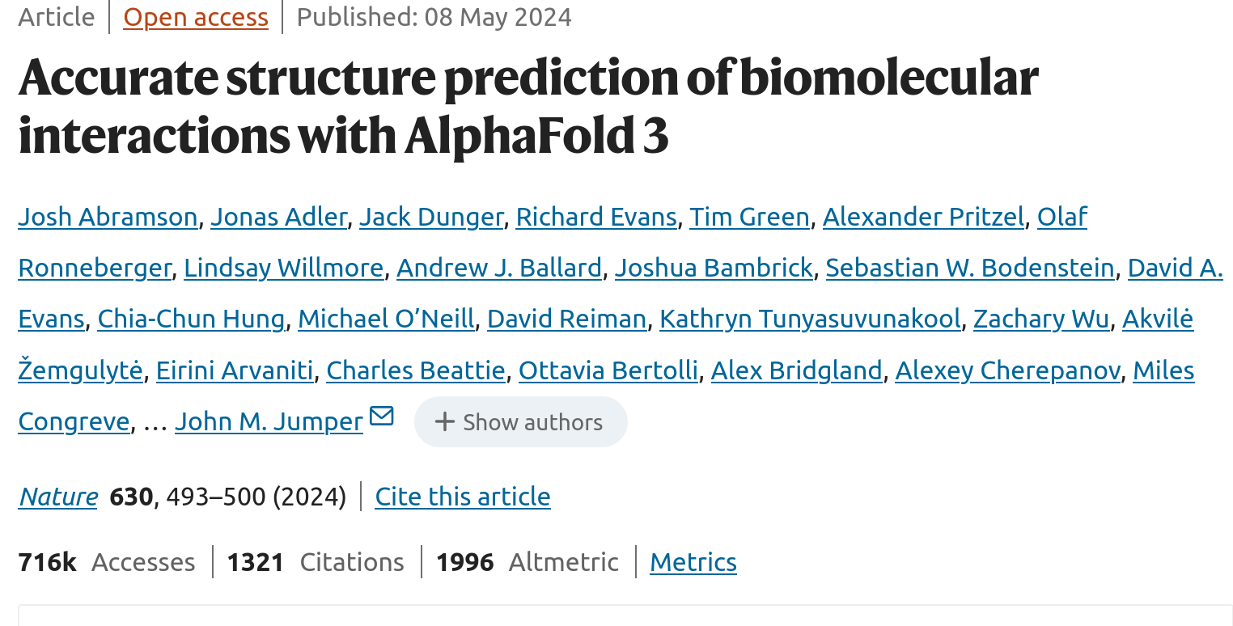
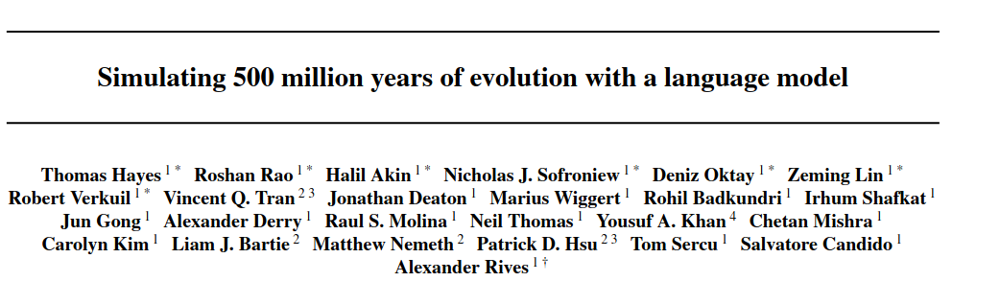
LLM modelləri ilə biologiya
AlphaFold, Google DeepMind tərəfindən inkişaf etdirilmiş və zülal strukturlarını yüksək dəqiqliklə proqnozlaşdırir, AlphaFold 3 isə əvvəlki versiyalardan fərqli olaraq təkcə zülalların deyil, həm də DNT, RNT və digər bioloji molekulların strukturlarını və onların qarşılıqlı təsirlərini dəqiq proqnozlaşdırmaq qabiliyyətinə malikdir.
Meta AI tərəfindən inkişaf etdirilmiş ESM-3 alqoritmi də protein strukturlarının və funksional bölgələrinin proqnozlaşdırılmasında mühüm rol oynayır. ESM-3 biologiyada ilk generativ modeldir ki, eyni zamanda zülalların ardıcıllığı (sequence), strukturu (structure) və funksiyası (function) üzərində analizlər apararaq geniş imkanlar yaradır. ESM modeli isə yaşıl floresan zülalın (GFP) dizaynı və optimallaşdırılması üçün istifadə olunur, bu da zülal mühəndisliyi və biomolekulyar tədqiqatlarda yeni imkanlar açır.

Slide 12
Diqqətiniz üçün təşəkkürlər !

